Slide 1
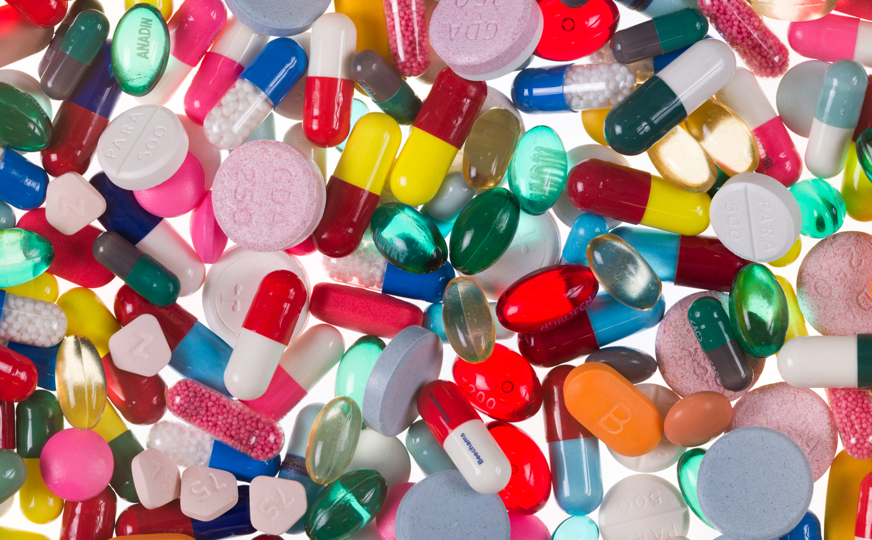
Notes:
farmacie

Slide 2
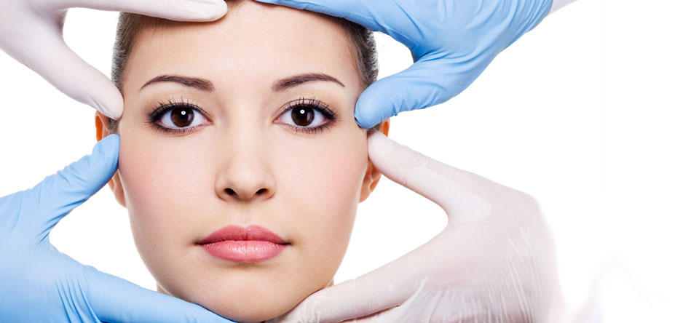
Notes:
Huid en dermatologie

Slide 3

Notes:
parijs

Slide 4

Notes:
Laatste jaar farma + marketingmanagement
Combinatie van het creatieve en de kennis van de huid, dermatologie, bestanddelen

Slide 5

Notes:
adviespersoon

Slide 6
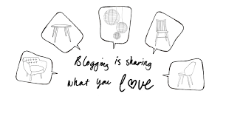

Slide 7
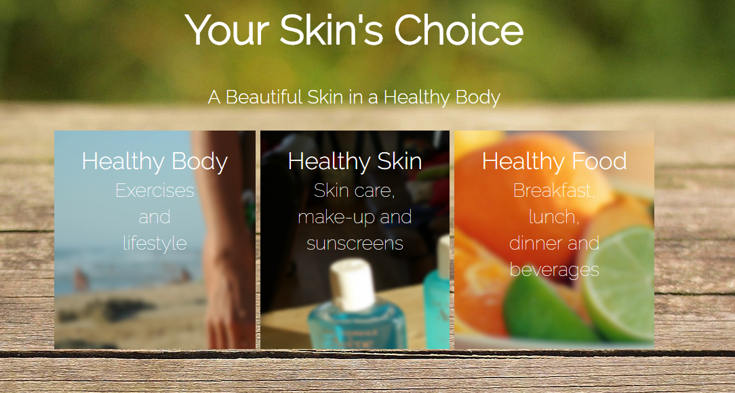

Slide 8
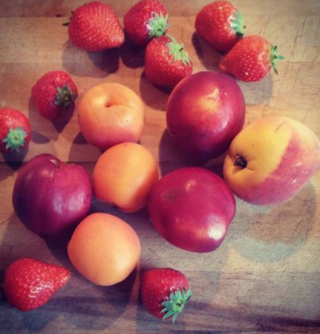
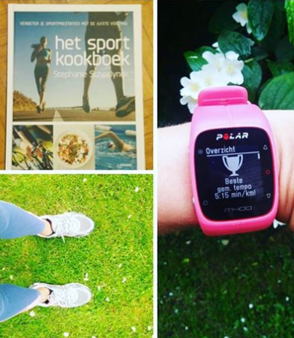
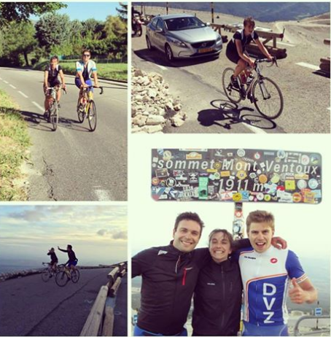
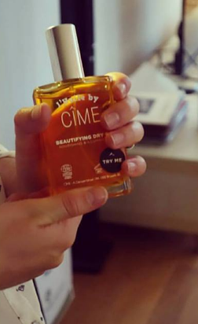
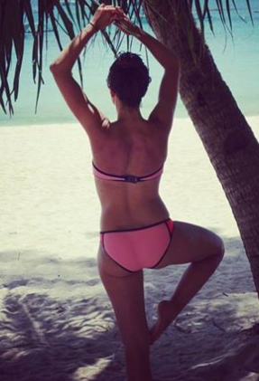
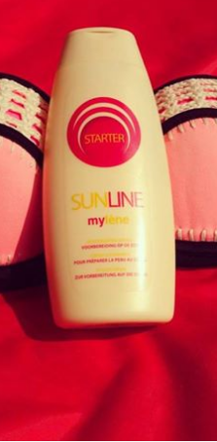

Slide 9

Notes:
Internetpagina zelf
Overzichtelijk: onderverdelingen

Slide 10

Notes:
Grootste sociale netwerk
Missie, visie: About pagina
Insights + zijkant reach of the week en invite friends
Engagement: voorbeeld van wedstrijd en zo kan je likes genereren
Likes genereren door een wedstrijd, door veel comments te plaatsen, door wat je schrijft, omdat het tof is, leuk
Vaak antwoorden! Response rate maar ook op posts van anderen -> ermee bezig bent,
Leuke, relevante content -> veeell foto’s, een beeld zegt meer dan 1000 woorden: 12
Refereer naar anderen! @
Posttijd?
Wat je post?

Slide 11

Notes:
Kort stukje waarover je blog gaat en verwijs naar WWW
Visueel dus aantrekkelijk
De plaats om nieuwe dingen te ontdekken wat volgen andere mensen (hartje)
Reageren en liken
Verschil tussen personen en producten en alleen producten

Slide 12
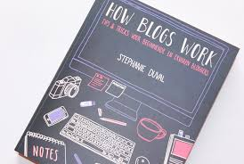
Notes:
Voor ervaren en beginnende bloggers

Slide 13

Vuistregels
Persoonlijk: Blijf trouw aan missie,visie
Post waardevolle en boeiende content
Denk aan de W vragen?!
Doelgroep en inhoud?
Frequentie
Lay-out
About pagina
Consequent
TRENDS!!!
Notes:
Wie ben je? Waarvoor sta jij en je blog? Wat wil je bereiken met de blog? Kern van de boodschap?
Reach verhogen door goede content en daarom niet superveel, off peak hours (3pm as best)

